Slide 1
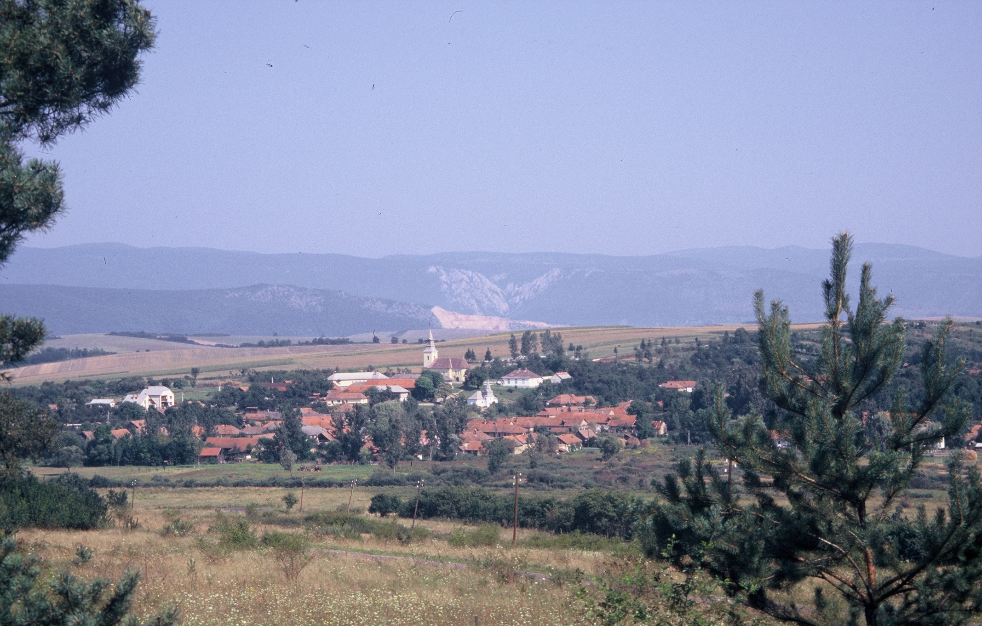

Földfórum gazdáknak - A Fejér megyei földárverések története Greenpeace Magyarország Egyesület - Bicske - 2016. 04. 07.
„Város és vidéke közös sorson osztoznak, a vidék gerince pedig a mezőgazdaság.” (Vidéki Térségek Európai Kartája, 1996)
Állami földprivatizáció – intézményesített földrablás: Földárverések Fejér megyében
A háttér: értékek és érdekek ütközése
A földárverések megyei eredményei (2015)
Teendők és esélyek
„Akié a föld, azé az ország!”Wass Albert (1974): Kard és kasza (1. kötet, 400. oldal)
Prof. Dr. Ángyán József ny. egyetemi tanár, az MTA doktora
Szent István Egyetem, Környezet- és Tájgazdálkodási Intézet,
2103 Gödöllő, Páter K. u. 1., E-mail: drangyanj@gmail.com

Slide 2
Földfórum – Bicske – 2016. 04. 07. Ángyán J.: Állami földprivatizáció – intézményesített földrablás: földárverések Fejér megyében (2015)
Nemzetek, helyi közösségek modern kori biztonsága → város-vidék kapcsolatok
élelmezési és élelmiszerbiztonság;
víz, energiaellátás biztonsága;
környezetbiztonság;
Természeti erőforrások, rendszerek állapota, használata és birtoklása
vízbázisok, ökológiai rendszerek
energiahordozók, ásványkincsek
a termőföld → használat → 80% mező- és erdőgazdaság → meghatározó
Érdekütközések → D. Korten → modern két-pártiság
Globális tőke + helyi rezidensek érdekei
Helyi közösségek + környezet érdekei és értékei
Állam → a harmadik szereplő → szuverenitás ←→fogság vagy dezertálás
A korrupció új szintje → az állam „belakása”
A földspekuláció alapja
Élelmiszerpiaci kilátások → erőforrás-birtoklás → monopolhelyzet → profit
Földpiac → liberalizáció → földár → 5-50-szeres különbség → profit
A földhöz kötődő agrár- és vidékfejlesztési támogatások → példák
Kinek a kezében? Milyen állapotban?
Prof. Dr. Ángyán József ny. egyetemi tanár, az MTA doktora
Szent István Egyetem, Környezet- és Tájgazdálkodási Intézet,
2103 Gödöllő, Páter K. u. 1., E-mail: drangyanj@gmail.com

Slide 3
Földfórum – Bicske – 2016. 04. 07. Ángyán J.: Állami földprivatizáció – intézményesített földrablás: földárverések Fejér megyében (2015)
A legnagyobb 7 érdekeltség agrár- és vidékfejlesztési támogatásainak növekedése a 2011-2014-es időszakban
Agrárérdekeltség (cégháló) /személy (tulajdonos) | Agrártámogatások (millió Ft.) |  | Növekedés 2014/2011 (%)
 | 2011 | 2014
1. Nyerges Zsolt -Simicska Lajos (Mezort-csoport) | 3.739 | 5.949 | 59,1
2. Csányi Sándor (Bonafarm-csoport) | 3.969 | 5.944 | 49,8
3. Leisztinger Tamás (Forrás-csoport) | 2.676 | 3.787 | 41,5
4. Kárpáti L.-Harsányi Zs.-Délity J.(KHD-csoport, Hód-Mg. Zrt.) | 1.343 | 2.505 | 86,5
5. Bódi László (Tedej-csoport) | 1.568 | 2.163 | 37,9
6. Dorogi Árpád-Helmut Gsuk-Zászlós Tibor (GSD-csoport) | 1.150 | 1.783 | 55,0
7. Mádl István (Agroprodukt-csoport) | 1.379 | 1.679 | 21,8
Összesen | 15.824 | 23.810 | 50,5
Prof. Dr. Ángyán József ny. egyetemi tanár, az MTA doktora
Szent István Egyetem, Környezet- és Tájgazdálkodási Intézet,
2103 Gödöllő, Páter K. u. 1., E-mail: drangyanj@gmail.com

Slide 4
Földfórum – Bicske – 2016. 04. 07. Ángyán J.: Állami földprivatizáció – intézményesített földrablás: földárverések Fejér megyében (2015)
A legnagyobb 7 érdekeltség támogatott területének növekedése a 2011-2014-es időszakban
Agrárérdekeltség (cégháló) /személy (tulajdonos) | Támogatott terület (ezer ha) |  | Növekedés 2014/2011 (%)
 | 2011 | 2014
1. Csányi Sándor (Bonafarm-csoport) | 16,57 | 28,31 | 70,9
2. Nyerges Zsolt -Simicska Lajos (Mezort-csoport) | 14,46 | 24,93 | 72,4
3. Leisztinger Tamás (Forrás-csoport) | 11,78 | 23,15 | 96,5
4. Dorogi Árpád-Helmut Gsuk-Zászlós Tibor (GSD-csoport) | 7,54 | 12,41 | 64,6
5. Kárpáti L.-Harsányi Zs.-Délity J.(KHD-csoport, Hód-Mg. Zrt.) | 7,07 | 11,68 | 65,2
6. Bódi László (Tedej-csoport) | 5,41 | 6,57 | 21,4
7. Mádl István (Agroprodukt-csoport) | 5,03 | 5,33 | 6,0
Összesen | 67,86 | 112,38 | 65,6
Prof. Dr. Ángyán József ny. egyetemi tanár, az MTA doktora
Szent István Egyetem, Környezet- és Tájgazdálkodási Intézet,
2103 Gödöllő, Páter K. u. 1., E-mail: drangyanj@gmail.com

Slide 5
Földfórum – Bicske – 2016. 04. 07. Ángyán J.: Állami földprivatizáció – intézményesített földrablás: földárverések Fejér megyében (2015)
Nemzetek, helyi közösségek modern kori biztonsága → város-vidék kapcsolatok
Természeti erőforrások, rendszerek állapota és birtoklása
Érdekütközések → D. Korten → modern kétpártiság
A földspekuláció alapja
Nemzeti földvagyonunk és az államra bízott része
Prof. Dr. Ángyán József ny. egyetemi tanár, az MTA doktora
Szent István Egyetem, Környezet- és Tájgazdálkodási Intézet,
2103 Gödöllő, Páter K. u. 1., E-mail: drangyanj@gmail.com

Slide 6
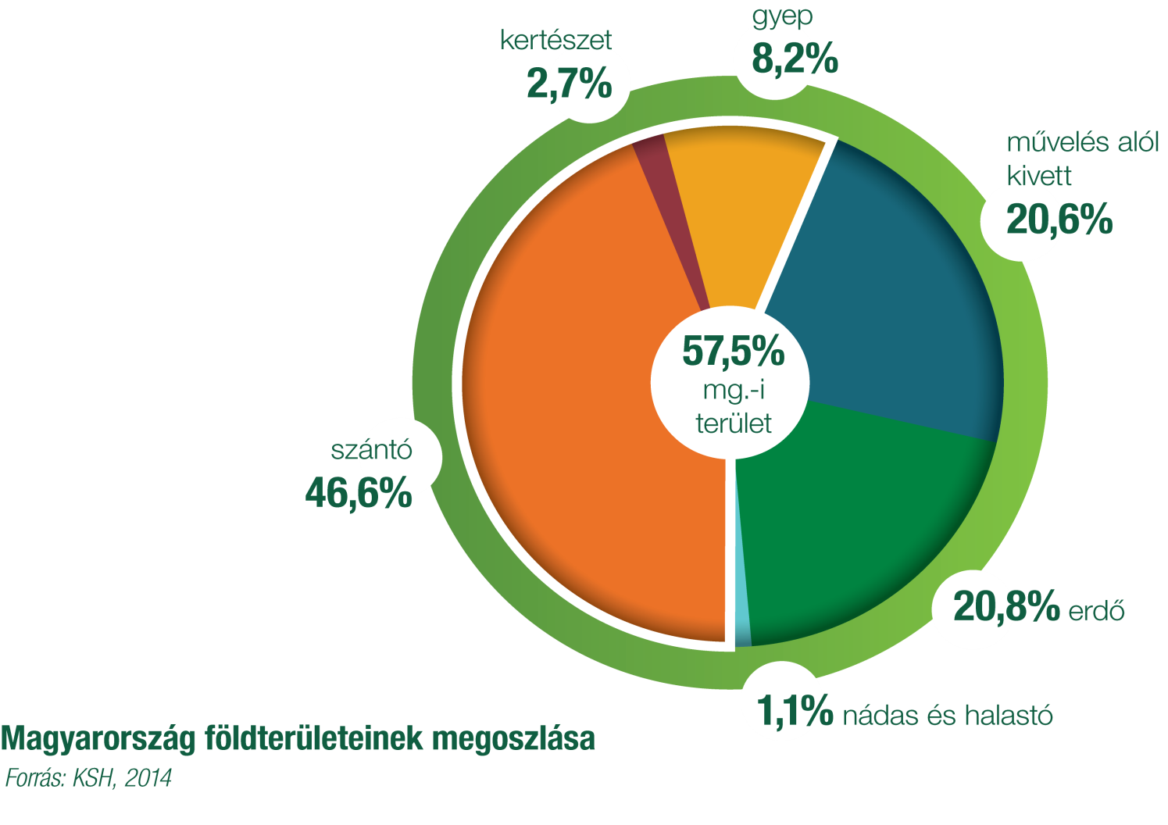
Földfórum – Bicske – 2016. 04. 07. Ángyán J.: Állami földprivatizáció – intézményesített földrablás: földárverések Fejér megyében (2015)
Prof. Dr. Ángyán József ny. egyetemi tanár, az MTA doktora
Szent István Egyetem, Környezet- és Tájgazdálkodási Intézet,
2103 Gödöllő, Páter K. u. 1., E-mail: drangyanj@gmail.com

Slide 7
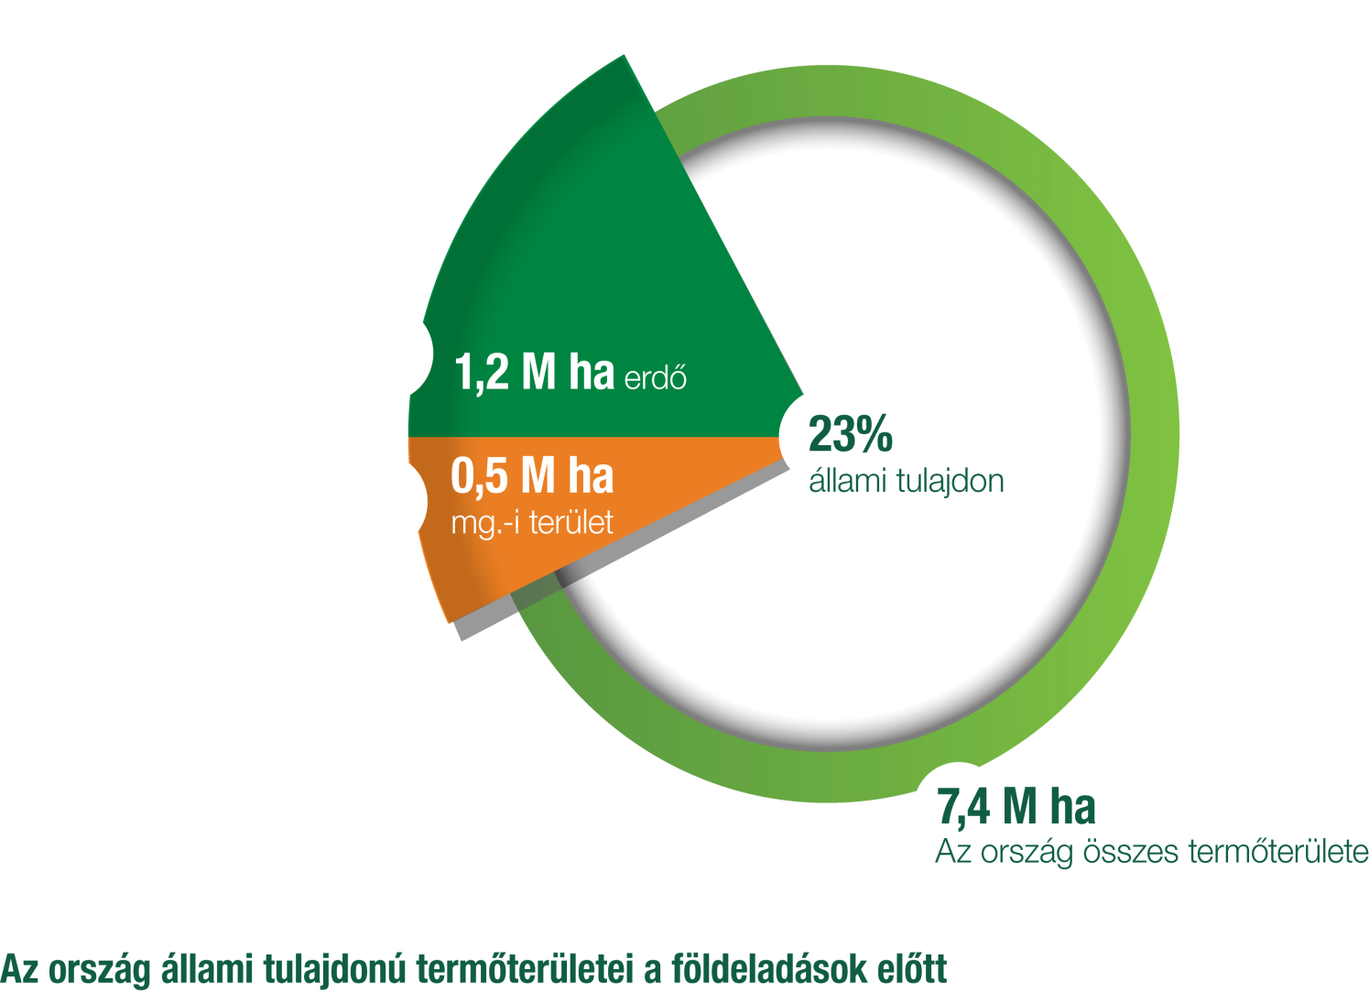
Földfórum – Bicske – 2016. 04. 07. Ángyán J.: Állami földprivatizáció – intézményesített földrablás: földárverések Fejér megyében (2015)
Prof. Dr. Ángyán József ny. egyetemi tanár, az MTA doktora
Szent István Egyetem, Környezet- és Tájgazdálkodási Intézet,
2103 Gödöllő, Páter K. u. 1., E-mail: drangyanj@gmail.com

Slide 8
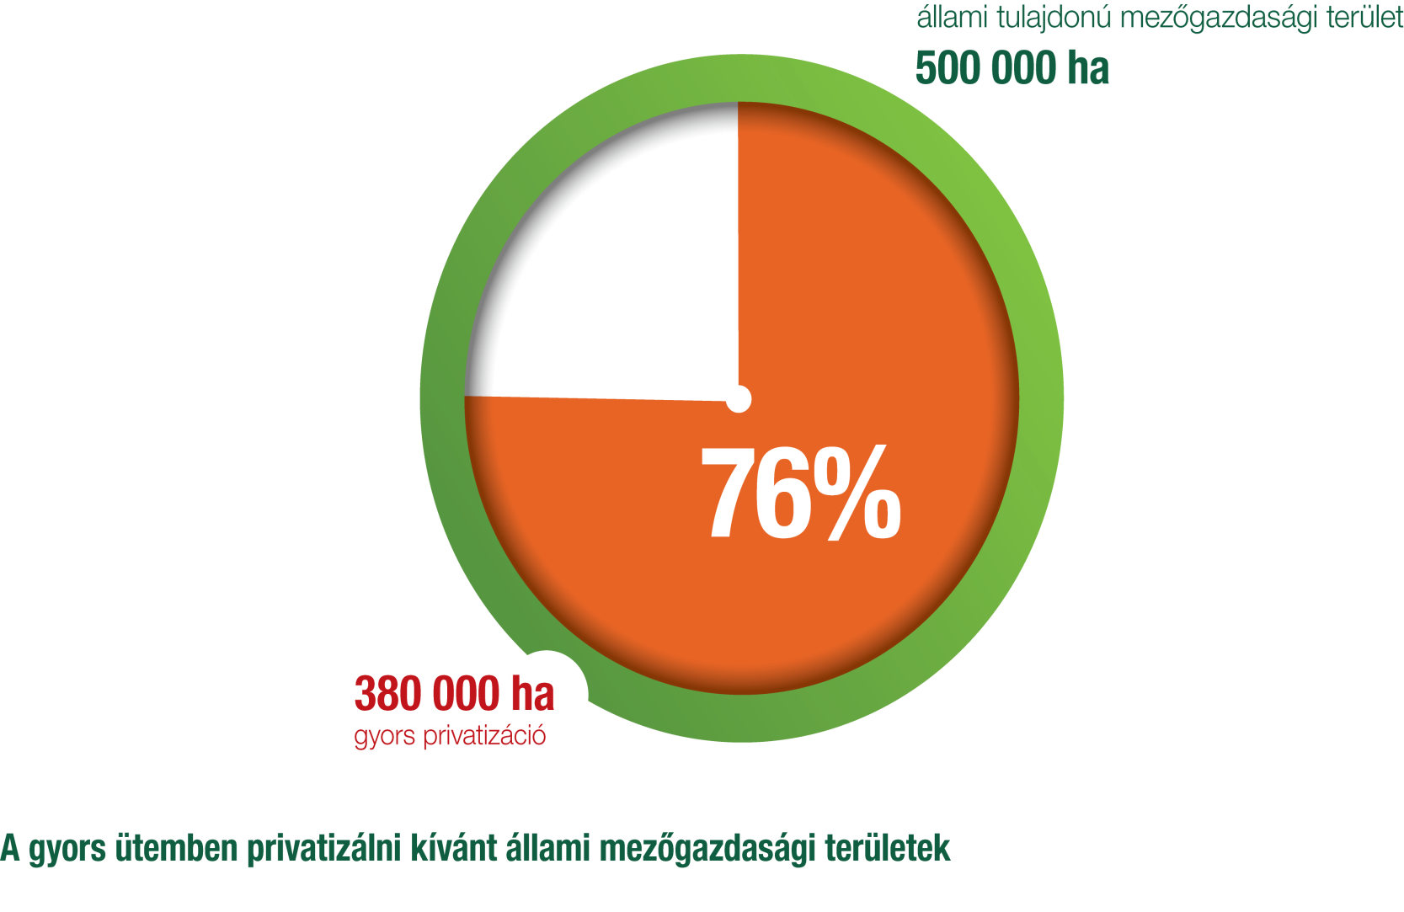
Földfórum – Bicske – 2016. 04. 07. Ángyán J.: Állami földprivatizáció – intézményesített földrablás: földárverések Fejér megyében (2015)
Prof. Dr. Ángyán József ny. egyetemi tanár, az MTA doktora
Szent István Egyetem, Környezet- és Tájgazdálkodási Intézet,
2103 Gödöllő, Páter K. u. 1., E-mail: drangyanj@gmail.com

Slide 9
Földfórum – Bicske – 2016. 04. 07. Ángyán J.: Állami földprivatizáció – intézményesített földrablás: földárverések Fejér megyében (2015)
Nemzetek, helyi közösségek modern kori biztonsága → város-vidék kapcsolatok
Természeti erőforrások, rendszerek állapota és birtoklása
Érdekütközések → D. Korten → modern kétpártiság
A földspekuláció alapja
Nemzeti földvagyonunk és az államra bízott része
Az államra bízott földvagyon kiárusítása + a megmaradó sorsa
1666/2015 (IX. 21.) kormányhatározat → a földrablás jelei
módosítása: 1792/2015 (XI. 10.) → nem csak magyar földműves
1910/2015. (XII. 11,) kormányhatározat – mintagazdaságok a megmaradó állami földeken
1063/2016 (II. 25.) kormányhatározata a mintagazdaságok kijelöléséről – Csányi – Bonafarm-csoport – Bóly Zrt. + Dalmand Zrt. – 28.000 ha – kiknek és mire minták?
kormányzati magyarázatok és az igazság – I. Alapvetések
az első földárverési hullám – II. Megyei esettanulmányok – Fejér megye
Magyar Közlöny, 2015. szeptember 21. (hétfő), 19741 – 19742. p.,
http://www.kozlonyok.hu/nkonline/MKPDF/hiteles/MK15134.pdf
Prof. Dr. Ángyán József ny. egyetemi tanár, az MTA doktora
Szent István Egyetem, Környezet- és Tájgazdálkodási Intézet,
2103 Gödöllő, Páter K. u. 1., E-mail: drangyanj@gmail.com

Slide 10
Földfórum – Bicske – 2016. 04. 07. Ángyán J.: Állami földprivatizáció – intézményesített földrablás: földárverések Fejér megyében (2015)
Az országosan eladásra szánt állami mezőgazdasági területek sarokszámai
Birtoktest méretkategóriák | Birtoktestek
 | száma |  | összterülete |  | átlagmérete
 | (1000 db) | (%) | (1000 ha) | (%) | (ha/db)
1.) 3 hektár alatti | 40 | 77 | 50 | 13 | 1,3
2.) 3 hektár fölötti | 12 | 23 | 330 | 87 | 27,5
Összesen | 52 | 100 | 380 | 100,0 | 7,3
Prof. Dr. Ángyán József ny. egyetemi tanár, az MTA doktora
Szent István Egyetem, Környezet- és Tájgazdálkodási Intézet,
2103 Gödöllő, Páter K. u. 1., E-mail: drangyanj@gmail.com

Slide 11
Földfórum – Bicske – 2016. 04. 07. Ángyán J.: Állami földprivatizáció – intézményesített földrablás: földárverések Fejér megyében (2015)
Az 1. állami földprivatizációs hullám (2015. 11.15 – 22015. 12. 31.) megyénkénti sarokszámai
Megyék | Meghirdetett |  | Elárverezett
 | birtoktest db | terület ha | birtoktest db | terület ha
1. Bács-Kiskun | 579 | 8.408 | 448 | 6.338
2. Baranya | 474 | 8.089 | 365 | 6.417
3. Békés | 819 | 17.628 | 418 | 8.002
4. Borsod-Abaúj-Zemplén | 635 | 10.294 | 438 | 7.179
5. Csongrád | 607 | 11.307 | 372 | 7.904
6. Fejér | 677 | 27.162 | 392 | 17.072
7. Győr-Moson-Sopron | 396 | 11.807 | 140 | 4.113
8. Hajdú-Bihar | 591 | 12.358 | 404 | 8.659
9. Heves | 471 | 5.172 | 274 | 3.257
10. Jász-Nagykun-Szolnok | 1.354 | 24.648 | 829 | 12.939
11. Komárom-Esztergom | 271 | 6.757 | 222 | 5.771
12. Nógrád | 262 | 3.224 | 225 | 2.881
13. Pest | 507 | 12.179 | 159 | 4.532
14. Somogy | 597 | 12.641 | 415 | 9.585
15. Szabolcs-Szatmár-Bereg | 177 | 2.674 | 149 | 2.437
16. Tolna | 229 | 5.890 | 187 | 5.110
17. Vas | 475 | 8.760 | 105 | 1.507
18. Veszprém | 522 | 7.907 | 255 | 4.744
19. Zala | 174 | 2.615 | 116 | 1.953
Budapest | 13 | 193 | 4 | 41
Összesen | 9.830 | 199.713 | 5.917 | 120.441
Prof. Dr. Ángyán József ny. egyetemi tanár, az MTA doktora
Szent István Egyetem, Környezet- és Tájgazdálkodási Intézet,
2103 Gödöllő, Páter K. u. 1., E-mail: drangyanj@gmail.com

Slide 12
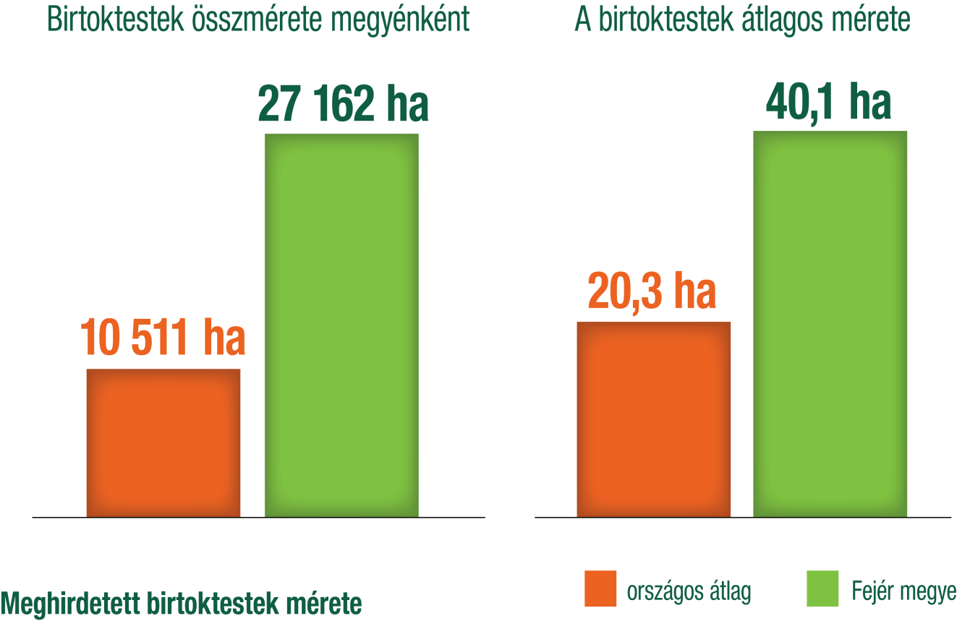
Földfórum – Bicske – 2016. 04. 07. Ángyán J.: Állami földprivatizáció – intézményesített földrablás: földárverések Fejér megyében (2015)
A meghirdetett Fejér megyei területek eltérése a megyei átlagoktól
Prof. Dr. Ángyán József ny. egyetemi tanár, az MTA doktora
Szent István Egyetem, Környezet- és Tájgazdálkodási Intézet,
2103 Gödöllő, Páter K. u. 1., E-mail: drangyanj@gmail.com

Slide 13
Földfórum – Bicske – 2016. 04. 07. Ángyán J.: Állami földprivatizáció – intézményesített földrablás: földárverések Fejér megyében (2015)
Fejér megye állami földárverési sarokszámai
(1. hullám, 2015. 11. 15. – 12. 31.)
Megnevezés | Birtoktestek |  |  |  |  | Átlagos földár (mFt/ha) | Összes árbevétel (100%) (mrdFt)
 | száma (db) | összterülete (ha) | átlagmérete (ha/db) | átlagára (mFt/db) | minősége (AK/ha)
Meghirdetett | 677 | 27.162 | 40,1 | 44,1 | 24,2 | 1,100 | 29,8
Elkelt | 392 | 17.072 | 43,6 | 61,8 | 24,6 | 1,417 | 24,2
Legnagyobb méretek és árak
Megnevezés | Birtoktest |  | Földár (mFt/ha) | Földérték (AK/ha)
 | mérete (ha/db) | ára (mFt/db)
Meghirdetett | 298,4 | 469,1 | 2,360 | 41,7
Elkelt | 277,9 | 421,3 | 3,482 | 40,2
Prof. Dr. Ángyán József ny. egyetemi tanár, az MTA doktora
Szent István Egyetem, Környezet- és Tájgazdálkodási Intézet,
2103 Gödöllő, Páter K. u. 1., E-mail: drangyanj@gmail.com

Slide 14
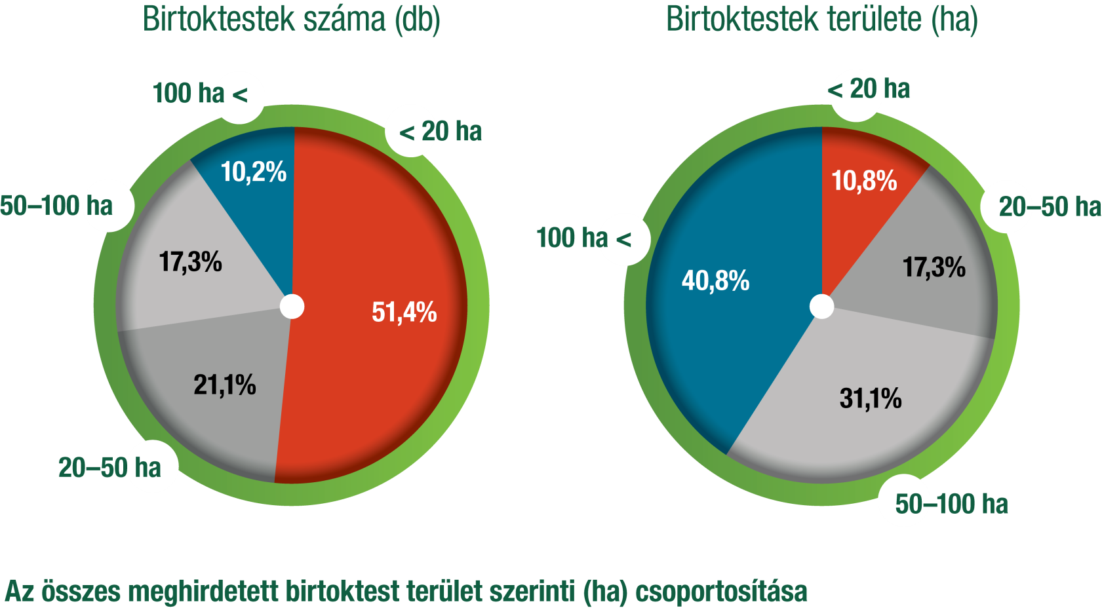
Földfórum – Bicske – 2016. 04. 07. Ángyán J.: Állami földprivatizáció – intézményesített földrablás: földárverések Fejér megyében (2015)
A meghirdetett birtoktestek méretkategóriák (ha) szerinti megoszlása
Prof. Dr. Ángyán József ny. egyetemi tanár, az MTA doktora
Szent István Egyetem, Környezet- és Tájgazdálkodási Intézet,
2103 Gödöllő, Páter K. u. 1., E-mail: drangyanj@gmail.com

Slide 15
Földfórum – Bicske – 2016. 04. 07. Ángyán J.: Állami földprivatizáció – intézményesített földrablás: földárverések Fejér megyében (2015)
A meghirdetett birtoktestek kikiáltási árkategóriák (mFt) szerinti megoszlása
Prof. Dr. Ángyán József ny. egyetemi tanár, az MTA doktora
Szent István Egyetem, Környezet- és Tájgazdálkodási Intézet,
2103 Gödöllő, Páter K. u. 1., E-mail: drangyanj@gmail.com

Slide 16
Földfórum – Bicske – 2016. 04. 07. Ángyán J.: Állami földprivatizáció – intézményesített földrablás: földárverések Fejér megyében (2015)
B.) 20 ha alatti „átlagjavító” nyertesek
A 300 hektárnál nagyobb földterület tulajdonjogához jutó nyertes árverezők arányszámai
Megnevezés | Összes | 300 ha feletti | 300 ha feletti (%)
 | nyertes
Nyertes érdekeltség (db) | 163 | 10 | 6,1
Nyertes árverező (fő) | 208 | 34 | 16,3
Birtoktest (db) | 392 | 113 | 28,8
Földterület (ha) | 17.072 | 7.320 | 42,9
A 20 hektárnál kisebb földterület tulajdonjogához jutó nyertes árverezők arányszámai
Megnevezés | Összes | 20 ha alatti | 20 ha alatti (%)
 | nyertes
Nyertes érdekeltség (db) | 163 | 53 | 32,5
Nyertes árverező (fő) | 208 | 55 | 26,4
Birtoktest (db) | 392 | 60 | 15,3
Földterület (ha) | 17.072 | 394 | 2,3
Prof. Dr. Ángyán József ny. egyetemi tanár, az MTA doktora
Szent István Egyetem, Környezet- és Tájgazdálkodási Intézet,
2103 Gödöllő, Páter K. u. 1., E-mail: drangyanj@gmail.com

Slide 17
Földfórum – Bicske – 2016. 04. 07. Ángyán J.: Állami földprivatizáció – intézményesített földrablás: földárverések Fejér megyében (2015)
A 20 hektárnál kisebb földterület tulajdonjogához jutó nyertes árverezők arányszámai
Prof. Dr. Ángyán József ny. egyetemi tanár, az MTA doktora
Szent István Egyetem, Környezet- és Tájgazdálkodási Intézet,
2103 Gödöllő, Páter K. u. 1., E-mail: drangyanj@gmail.com

Slide 18
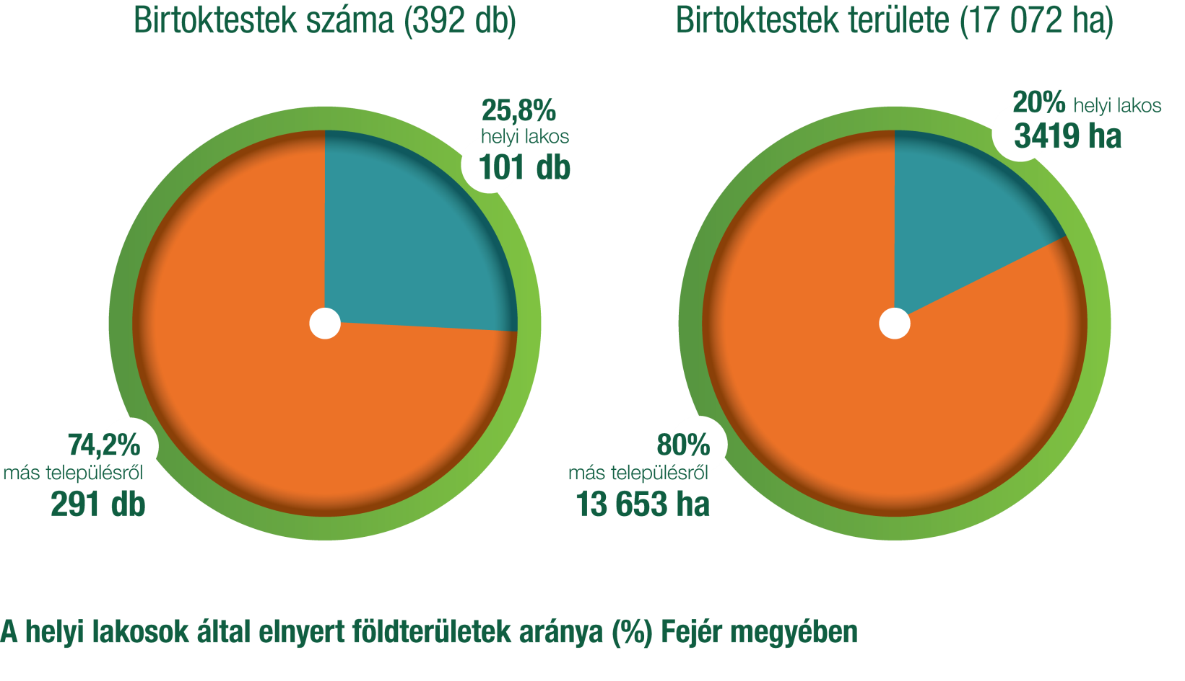
Földfórum – Bicske – 2016. 04. 07. Ángyán J.: Állami földprivatizáció – intézményesített földrablás: földárverések Fejér megyében (2015)
A helyi lakosok által elnyert földterületek aránya (%) Fejér megyében
Prof. Dr. Ángyán József ny. egyetemi tanár, az MTA doktora
Szent István Egyetem, Környezet- és Tájgazdálkodási Intézet,
2103 Gödöllő, Páter K. u. 1., E-mail: drangyanj@gmail.com

Slide 19
Földfórum – Bicske – 2016. 04. 07. Ángyán J.: Állami földprivatizáció – intézményesített földrablás: földárverések Fejér megyében (2015)
A vesztes települések rangsora a külső árverezők által megszerzett állami földterületek nagysága alapján
Település | Eredményes árverezés
 | (db) | (ha)
1. Pusztaszabolcs | 15 | 1304
2. Gárdony | 10 | 864
3. Hantos | 20 | 856
4. Seregélyes | 20 | 796
5. Alcsútdoboz | 15 | 761
6. Etyek | 14 | 666
7. Sárbogárd | 14 | 596
8. Zichyújfalu | 5 | 593
9. Mány | 8 | 568
10. Szabadegyháza | 12 | 516
További 47 termőföldet veszítő település összesen | 157 | 5.947
Az 57 termőföldet veszítő település mindösszesen | 290 | 13.653
Prof. Dr. Ángyán József ny. egyetemi tanár, az MTA doktora
Szent István Egyetem, Környezet- és Tájgazdálkodási Intézet,
2103 Gödöllő, Páter K. u. 1., E-mail: drangyanj@gmail.com

Slide 20
Földfórum – Bicske – 2016. 04. 07. Ángyán J.: Állami földprivatizáció – intézményesített földrablás: földárverések Fejér megyében (2015)
Azok az abszolút vesztes települések, ahol helybeliek egyáltalán nem tudtak állami földterülethez jutni
Település | Eredményesen elárverezett
 | birtoktest (db) | terület (ha)
1. Alcsútdoboz | 15 | 761
2. Etyek | 14 | 666
3. Zichyújfalu | 5 | 593
4. Szabadegyháza | 12 | 516
5. Ercsi | 7 | 482
6. Vereb | 17 | 401
7. Nagylók | 6 | 370
8. Lepsény | 5 | 358
9. Mátyásdomb | 8 | 347
10. Vértesacsa | 6 | 328
További 19 vesztes település összesen | 31 | 724
A 29 abszolút vesztes település mindösszesen | 126 | 5.546
Prof. Dr. Ángyán József ny. egyetemi tanár, az MTA doktora
Szent István Egyetem, Környezet- és Tájgazdálkodási Intézet,
2103 Gödöllő, Páter K. u. 1., E-mail: drangyanj@gmail.com

Slide 21
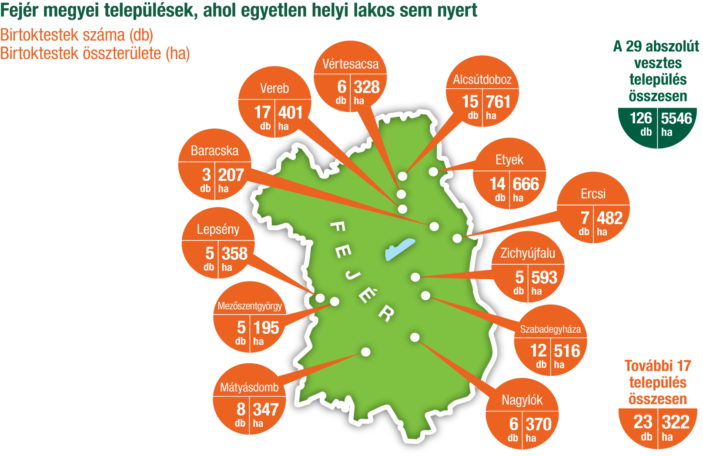
Földfórum – Bicske – 2016. 04. 07. Ángyán J.: Állami földprivatizáció – intézményesített földrablás: földárverések Fejér megyében (2015)
Prof. Dr. Ángyán József ny. egyetemi tanár, az MTA doktora
Szent István Egyetem, Környezet- és Tájgazdálkodási Intézet,
2103 Gödöllő, Páter K. u. 1., E-mail: drangyanj@gmail.com

Slide 22
Földfórum – Bicske – 2016. 04. 07. Ángyán J.: Állami földprivatizáció – intézményesített földrablás: földárverések Fejér megyében (2015)
A legnagyobb nyertes települések rangsora a földet vásárlók lakhelye alapján
A nyertesek lakhelye | Birtoktestek
 | száma (db) | területe
 |  | összes (ha) | arány (%)
 |  |  | településenként | halmozott
1. Felcsút | 33 | 1.625 | 9,5 | 9,5
2. Székesfehérvár | 38 | 1.454 | 8,5 | 18,0
3. Budapest | 11 | 1.081 | 6,3 | 24,3
4. Martonvásár | 10 | 1.042 | 6,1 | 30,4
5. Csákvár | 22 | 897 | 5,3 | 35,7
6. Sárbogárd | 26 | 885 | 5,2 | 40,9
7. Mezőfalva | 14 | 741 | 4,3 | 45,2
8. Enying | 13 | 696 | 4,1 | 49,3
9. Seregélyes | 16 | 668 | 3,9 | 53,2
10. Gárdony | 11 | 642 | 3,8 | 57,0
11. Lajoskomárom | 17 | 540 | 3,2 | 60,2
12. Veszprém | 5 | 510 | 3,0 | 63,2
.
A 69 nyertes település összesen | 392 | 17.064 | - | 100,0
Prof. Dr. Ángyán József ny. egyetemi tanár, az MTA doktora
Szent István Egyetem, Környezet- és Tájgazdálkodási Intézet,
2103 Gödöllő, Páter K. u. 1., E-mail: drangyanj@gmail.com

Slide 23
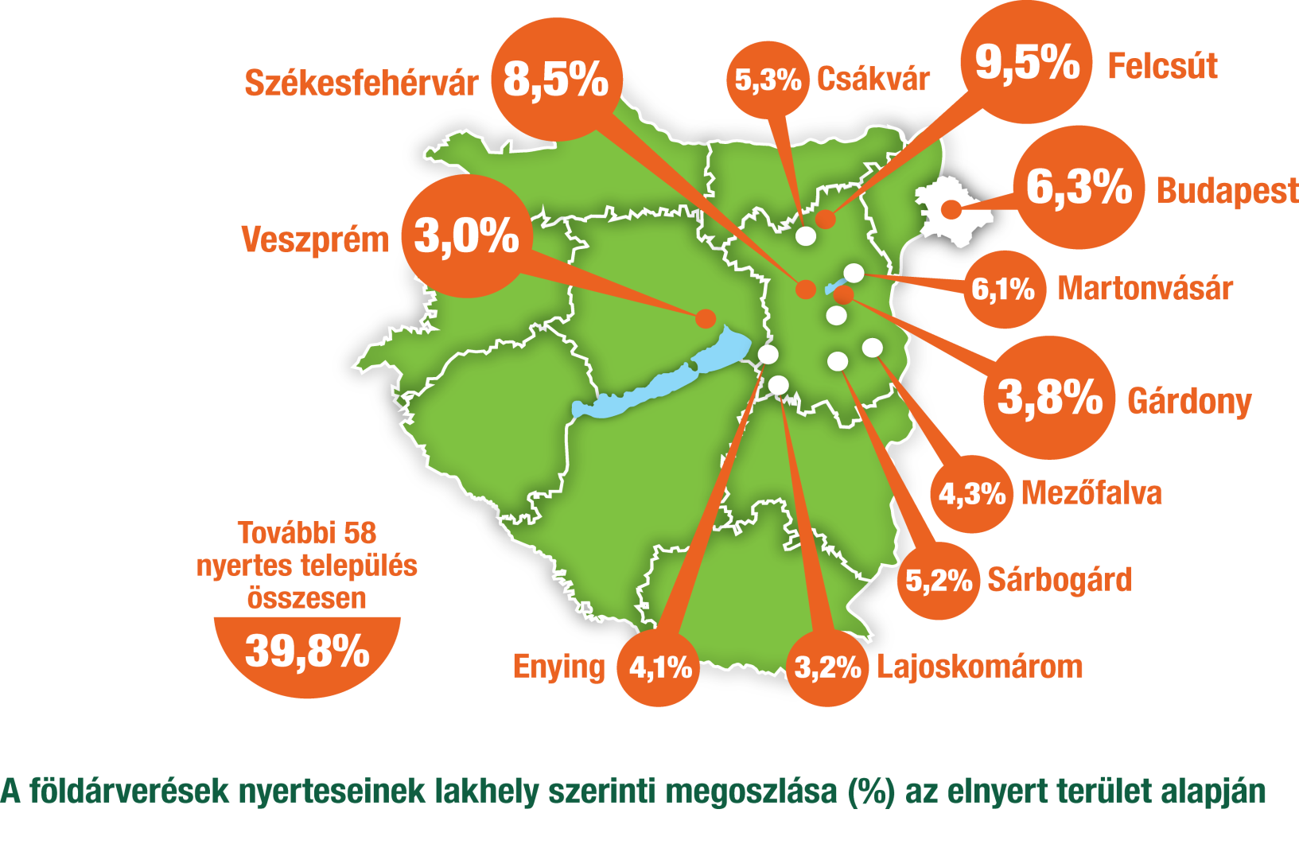
Földfórum – Bicske – 2016. 04. 07. Ángyán J.: Állami földprivatizáció – intézményesített földrablás: földárverések Fejér megyében (2015)
Prof. Dr. Ángyán József ny. egyetemi tanár, az MTA doktora
Szent István Egyetem, Környezet- és Tájgazdálkodási Intézet,
2103 Gödöllő, Páter K. u. 1., E-mail: drangyanj@gmail.com

Slide 24
Földfórum – Bicske – 2016. 04. 07. Ángyán J.: Állami földprivatizáció – intézményesített földrablás: földárverések Fejér megyében (2015)
Példák arra, hogy honnan, hol, milyen távolságról, mennyit és mennyiért vásárol
„helyben lakó földművesként” a nyertes árverező
Budapesti példák
A nyertes árverezők lakcíme | Megjegyzés | A birtoktest fekvése szerinti település |  | A birtoktest
 |  | neve | távolsága a lakcímtől (km) | területe (ha) | vételára (mFt)
1025 Budapest Szikla utca | Buda, II. kerület, Rózsadomb teteje | Velence | 50,2 | 233,3 | 386,95
1112 Budapest Bodajk utca | Buda, XI. kerület, Sas hegy, családi házas | Zichyújfalu | 57,6 | 203,6 | 346,65
1048 Budapest Csíksomlyó u. | Pest, IV. kerület, Káposztásmegyeri lakótelep | Baracska | 55,7 | 67,1 | 97,35
1141 Budapest Kalocsai utca | Pest, XIV. kerület, Zugló, családi házas | Ercsi | 45,6 | 42,6 | 25,55
1147 Budapest Lovász utca | Pest, XIV. kerület, Zugló, kertes, sorházas (2 testvér) | Gárdony | 59,9 | 160,6 | 167,80
 |  | Gárdony | 59,9 | 65,3 | 61,70
 |  | Gárdony | 59,9 | 23,7 | 23,95
 |  | Gárdony | 59,9 | 7,5 | 14,90
 |  | Gárdony | 59,9 | 4,2 | 1,80
 |  | Pusztaszabolcs | 67,2 | 35,6 | 41,75
 |  | Zichyújfalu | 69,6 | 237,9 | 328,00
Átlag/összesen | - | - | 58,7 | 1.081,3 | 1.496,4
Prof. Dr. Ángyán József ny. egyetemi tanár, az MTA doktora
Szent István Egyetem, Környezet- és Tájgazdálkodási Intézet,
2103 Gödöllő, Páter K. u. 1., E-mail: drangyanj@gmail.com

Slide 25
Földfórum – Bicske – 2016. 04. 07. Ángyán J.: Állami földprivatizáció – intézményesített földrablás: földárverések Fejér megyében (2015)
Egyéb települések példái
A nyertes árverezők lakcíme | Megjegyzés | A birtoktest fekvése szerinti település |  | A birtoktest
 |  | neve | távolsága a lakcímtől (km) | területe (ha) | vételára (mFt)
2040 Budaörs Szőlő köz | Beépítetlen, elhanyagolt, üres telek | Mátyásdomb | 101 | 77,6 | 229,8
2045 Törökbálint Liget utca | Kertes, több szintes, elegáns családi ház | Polgárdi | 70 | 21,1 | 50,2
2051 Biatorbágy Hámori I. utca | Kertes, több szintes, új családi ház | Sárosd | 75 | 39,5 | 31,5
 |  | Szabadegyháza | 66 | 167,2 | 196,7
2840 Oroszlány Népek barátsága | Lakótelepi panelház, 10. emelet | Gárdony | 53 | 37,3 | 35,3
 |  | Pusztaszabolcs | 60 | 112,5 | 209,6
 |  | Zichyújfalu | 63 | 10,6 | 2,3
8200 Veszprém Deák Ferenc út. | Emeletes társasházi lakás a Vár alatt | Pusztaszabolcs | 98 | 277,9 | 421,3
 |  | Szabadegyháza | 87 | 232,1 | 295,9
8220 Balatonalmádi Dózsa utca | Panorámás, ősparkos telken álló kúria | Zichyújfalu | 78 | 109,4 | 192,4
8229 Paloznak Vadrózsa utca | Panorámás, parasztház jellegű, új kúria | Pusztaszabolcs | 100 | 166,8 | 310,7
 |  | Seregélyes | 78 | 86,0 | 53,1
 |  | Szabadegyháza | 89 | 17,1 | 39,2
Átlag/összesen |  |  | 78 | 1.355,1 | 2.068,0
Prof. Dr. Ángyán József ny. egyetemi tanár, az MTA doktora
Szent István Egyetem, Környezet- és Tájgazdálkodási Intézet,
2103 Gödöllő, Páter K. u. 1., E-mail: drangyanj@gmail.com

Slide 26
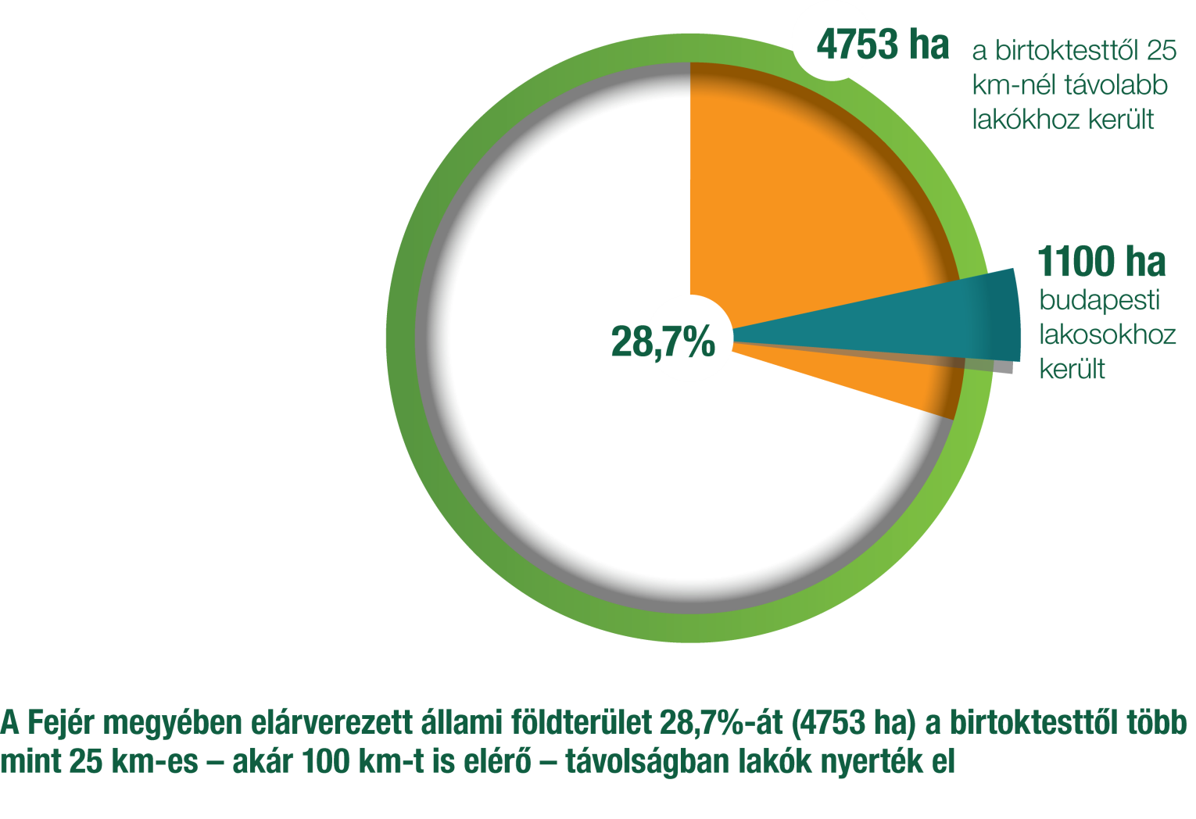
Földfórum – Bicske – 2016. 04. 07. Ángyán J.: Állami földprivatizáció – intézményesített földrablás: földárverések Fejér megyében (2015)
A megvásárolt földterülettől 25 km-nél nagyobb távolságban élő nyertes árverezők aránya
Prof. Dr. Ángyán József ny. egyetemi tanár, az MTA doktora
Szent István Egyetem, Környezet- és Tájgazdálkodási Intézet,
2103 Gödöllő, Páter K. u. 1., E-mail: drangyanj@gmail.com

Slide 27
Földfórum – Bicske – 2016. 04. 07. Ángyán J.: Állami földprivatizáció – intézményesített földrablás: földárverések Fejér megyében (2015)
A megvásárolt földterületek bérleti kategóriák szerinti megoszlása
A megvásárolt föld | A bérleti kategória területe
 | (ha) | (%)
nincs bérbe adva | 370 | 2,2
a földvásárló saját cégének bérleménye | 3.754 | 22,0
a földvásárló saját bérleménye | 2.260 | 13,2
a földvásárló közvetlen rokoni, üzlettársi körének bérleménye | 695 | 4,1
saját bérlemény összesen | 6.709 | 39,3
más cég bérleménye | 9.419 | 55,1
más természetes személy bérleménye | 574 | 3,4
külső bérlemény összesen | 9.993 | 58,5
mindösszesen | 17.072 | 100,0
Prof. Dr. Ángyán József ny. egyetemi tanár, az MTA doktora
Szent István Egyetem, Környezet- és Tájgazdálkodási Intézet,
2103 Gödöllő, Páter K. u. 1., E-mail: drangyanj@gmail.com

Slide 28
Földfórum – Bicske – 2016. 04. 07. Ángyán J.: Állami földprivatizáció – intézményesített földrablás: földárverések Fejér megyében (2015)
A legnagyobb nyertes érdekeltségek / családok és „földműves” tagjaik rangsora (1. rész)
Érdekeltségek/ székhely/lakhely | Birtoktestek
 | száma | ára | területe
 | (db) | (mFt) | (ha) | (%)
1. Mészáros Lőrinc és családtagjai (Orbán) (5 fő) (Felcsút) | 28 | 1.937 | 1.425 | 8,3
2. A Csákvári Mg. Zrt. vezérkara és rokonsága (9 fő) | 29 | 1.542 | 1.227 | 7,2
Antalffy György Gábor és családtagjai (5 fő) (Csákvár, Budapest) | 19 | 1.078 | 856
Zimmermann István és családtagjai (4 fő) (Székesfehérvár, Csákvár) | 10 | 463 | 371
3. A Mezőföld Kft. társtulajdonosai (Zászlós – GSD) (4 fő) | 15 | 1.511 | 1.035 | 6,1
Tomics László és családtagjai (3 fő) (Mezőfalva, Seregélyes) | 11 | 1.123 | 791
Keresztes Zsolt (Mezőfalva) | 4 | 388 | 244
4. A Cserepes Agrár Kft. társtulajdonosai (3 fő) | 9 | 1.507 | 1.013 | 5,9
Gyalog Zsolt (Veszprém) | 5 | 717 | 510
Fonyó Gábor (Paloznak) | 3 | 403 | 270
Fehér Zsolt (Budapest) | 1 | 387 | 233
1.000 ha fölötti 4 nyertes érdekeltség (8 család) 21 tagja összesen | 81 | 6.497 | 4.700 | 27,5
5. Eppelék (2 fő) (Budapest) | 7 | 640 | 535 | 3,1
6. Lengyelék (2 fő) (Martonvásár) | 3 | 739 | 526 | 3,1
500 – 1.000 ha közötti 2 nyertes érdekeltség (2 család) 4 tagja összesen | 10 | 1.379 | 1.061 | 6,2
Prof. Dr. Ángyán József ny. egyetemi tanár, az MTA doktora
Szent István Egyetem, Környezet- és Tájgazdálkodási Intézet,
2103 Gödöllő, Páter K. u. 1., E-mail: drangyanj@gmail.com

Slide 29
Földfórum – Bicske – 2016. 04. 07. Ángyán J.: Állami földprivatizáció – intézményesített földrablás: földárverések Fejér megyében (2015)
A legnagyobb nyertes érdekeltségek / családok és „földműves” tagjaik rangsora (2. rész)
Érdekeltségek/ székhely/lakhely | Birtoktestek
 | száma | ára | területe
 | (db) | (mFt) | (ha) | (%)
7. A Mikó és Mikó Kft. tulajdonosa + alkalmazottja (2 fő) (Enying) | 5 | 825 | 438 | 2,6
8. Kirinovicsék (3 fő) (Adony) | 10 | 475 | 393 | 2,3
9. Vargáék (2 fő) (Martonvásár) | 3 | 243 | 378 | 2,2
10. Gárdonyiék (2 fő) (Dég) | 4 | 570 | 350 | 2,1
300 – 500 ha közötti 4 nyertes érdekeltség (5 család) 9 tagja összesen | 22 | 2.113 | 1.559 | 9,2
11. Tiborczék (Orbán) (2 fő) (Csabdi) | 2 | 332 | 299 | 1,8
12. Doktorék (2 fő) (Székesfehérvár) | 2 | 514 | 292 | 1,7
13. Vass Eszter (L. Simon) (Gárdony) | 4 | 277 | 278 | 1,6
14. Siposné Bartha Zsuzsa (Székesfehérvár) | 8 | 527 | 273 | 1,6
15. Szencziék (2 fő) (Sárosd) | 4 | 217 | 242 | 1,4
16. Pethesék (2 fő) (Mezőszilas) | 2 | 324 | 231 | 1,4
17. Csikós Péter (Biatorbágy) | 5 | 228 | 207 | 1,2
18. Büki József (Sukoró) | 3 | 503 | 205 | 1,2
19. Csikós Péterné (Budapest) | 1 | 347 | 204 | 1,2
20. Vargáék (2 fő) (Aba, Soponya) | 2 | 310 | 202 | 1,2
21. Flierék (2 fő) (Orbán) (Felcsút) | 5 | 299 | 201 | 1,2
200 – 300 ha közötti 11 nyertes érdekeltség (11 család) 17 tagja összesen | 38 | 3.878 | 2.634 | 15,4
200 ha fölötti 21 nyertes érdekeltség (26 család) 51 tagja mindösszesen | 151 | 13.867 | 9.954 | 58,3
165 nyertes érdekeltség mind a 205 tagja mindösszesen | 392 | 24.242 | 17.072 | 100,0
Prof. Dr. Ángyán József ny. egyetemi tanár, az MTA doktora
Szent István Egyetem, Környezet- és Tájgazdálkodási Intézet,
2103 Gödöllő, Páter K. u. 1., E-mail: drangyanj@gmail.com

Slide 30
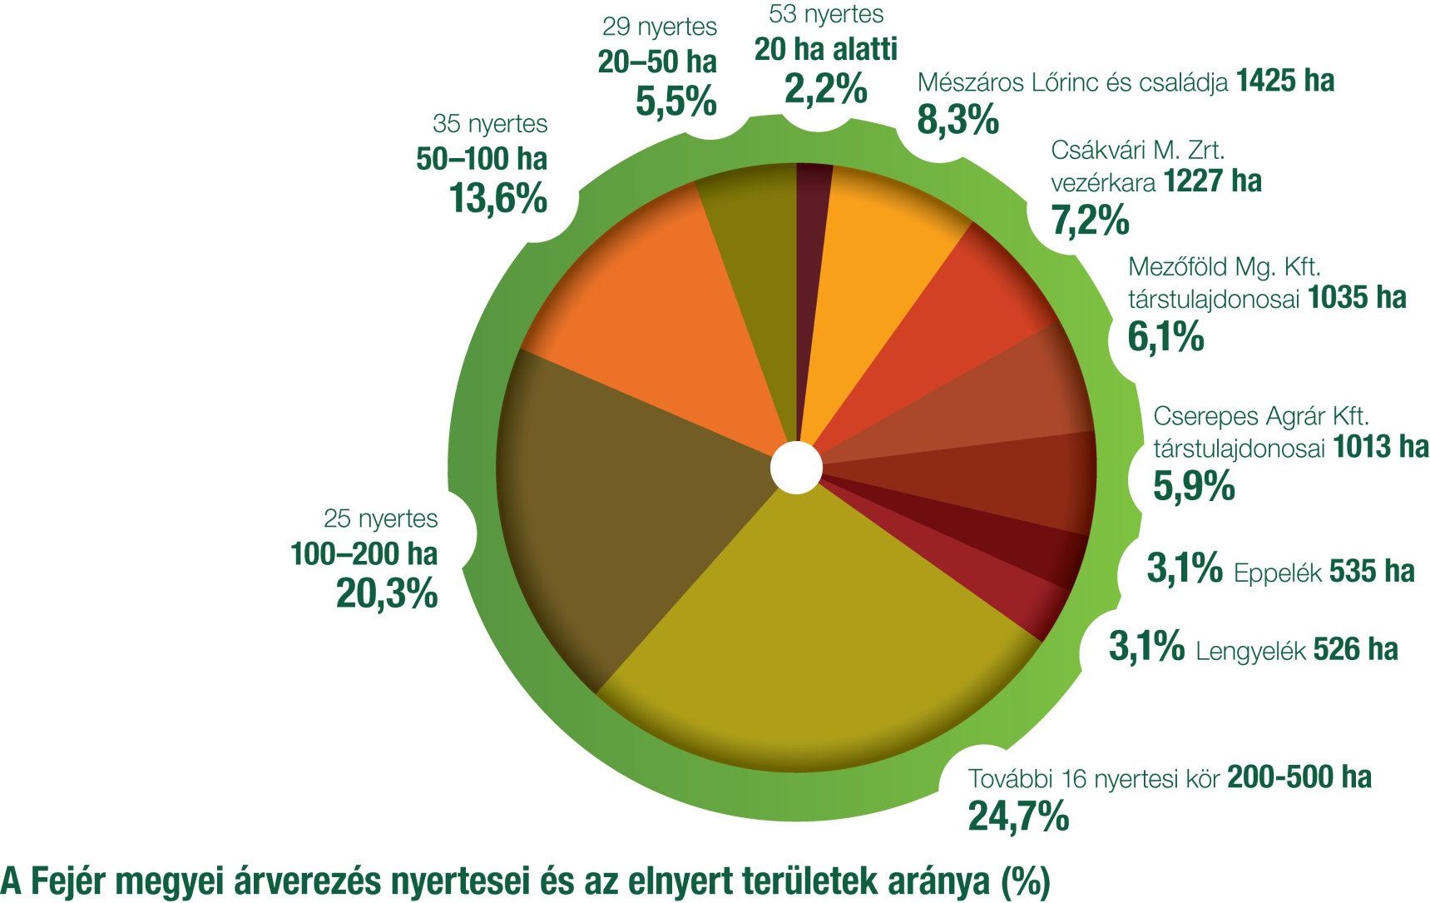
Földfórum – Bicske – 2016. 04. 07. Ángyán J.: Állami földprivatizáció – intézményesített földrablás: földárverések Fejér megyében (2015)
A Fejér megyei földárverések legnagyobb nyertesei és elnyert területeik aránya
Prof. Dr. Ángyán József ny. egyetemi tanár, az MTA doktora
Szent István Egyetem, Környezet- és Tájgazdálkodási Intézet,
2103 Gödöllő, Páter K. u. 1., E-mail: drangyanj@gmail.com

Slide 31
Földfórum – Bicske – 2016. 04. 07. Ángyán J.: Állami földprivatizáció – intézményesített földrablás: földárverések Fejér megyében (2015)
Nemzetek, helyi közösségek modern kori biztonsága → város-vidék kapcsolatok
Természeti erőforrások, rendszerek állapota és birtoklása
Érdekütközések → D. Korten → modern „kétpártiság”
A földspekuláció alapja
Nemzeti földvagyonunk és az államra bízott része
Az államra bízott földvagyon kiárusítása + a megmaradó sorsa
A kibontakozó jövőkép – Dél-Amerika
Az alaperőforrások a spekuláns nagytőkés csoportok kezében → a társadalom kiszolgáltatottsága, kettészakadása → elviselhetetlen különbségek;
Vidéki munkanélküliség → elvándorlás → nagyvárosok környéki nyomornegyedek → „gettósodás”;
Bezárkózó, védekező multi-milliárdos elit ←→kívül rekedt, nyomorgó milliók roncstársadalma → „karhatalmi” eszközökkel már nem kezelhető feszültségek, lázadások;
Romló köz-, környezet-, élelmezési és élelmiszerbiztonság → romló életminőség
Elkerülése →a „mohó zsákmányszerzők” megfékezése →”gazdaállat” ←→”parazita” (Bogár).
Prof. Dr. Ángyán József ny. egyetemi tanár, az MTA doktora
Szent István Egyetem, Környezet- és Tájgazdálkodási Intézet,
2103 Gödöllő, Páter K. u. 1., E-mail: drangyanj@gmail.com

Slide 32
Földfórum – Bicske – 2016. 04. 07. Ángyán J.: Állami földprivatizáció – intézményesített földrablás: földárverések Fejér megyében (2015)
Nemzetek, helyi közösségek modern kori biztonsága → város-vidék kapcsolatok
Természeti erőforrások, rendszerek állapota és birtoklása
Érdekütközések → D. Korten → modern kétpártiság
A földspekuláció alapja
Nemzeti földvagyonunk és az államra bízott része
Az államra bízott földvagyon kiárusítása + a megmaradó sorsa
A kibontakozó jövőkép – Dél-Amerika
A vidék, a falu, a helyi közösségek fejlődéséhez változtatás kell→ A közösségek államának visszavétele → ökoszociális piacgazdaság → korlátok → beavatkozó állam → a „város és vidéke” kapcsolatainak helyreállítása
Földügyi teendők
Prof. Dr. Ángyán József ny. egyetemi tanár, az MTA doktora
Szent István Egyetem, Környezet- és Tájgazdálkodási Intézet,
2103 Gödöllő, Páter K. u. 1., E-mail: drangyanj@gmail.com
Notes:
Állami kézben

Slide 33
Földfórum – Bicske – 2016. 04. 07. Ángyán J.: Állami földprivatizáció – intézményesített földrablás: földárverések Fejér megyében (2015)
Földügyi teendők → kiárusítás helyett gyarapítás → közjót szolgáló hasznosítás
Minden törvényes eszközzel meg kell akadályozni az állami kézben lévő nemzeti földvagyon további kiárusítását → pl. népszavazás;
az állami vagyonról szóló törvény módosításával az állam tulajdonában lévő termőföldet a forgalomképtelen kincstári vagyonelemekhez kell sorolni;
Európai mintára üzemszabályozási törvényt kell alkotni, és ebben kell szabályozni a mezőgazdasági üzem jellemzőit, működtetésének feltételeit és az összeszámítási szabály bevezetésével az egy családhoz/érdekeltséghez tartozó birtokszámot és annak ágazattól függő maximális méretét;
a maximális birtokméret-korlátoknak való megfeleléshez 3 év türelmi időt kell biztosítani,
az egy család megélhetését biztosító átlagos európai birtokméret felett , a területnagyságtól valamint a lakhely és a birtok közti távolságtól függő, sávos, progresszív földadót kell kivetni;
az államnak elővásárlási jogával élve fel kell vásárolnia - az üzemszabályozás és a progresszív földadó hatására várhatóan megnövekvő - eladásra felkínált, spekuláns földkészleteket;
a felvásárolt földterületeket a valóban helyben élő, gazdálkodó családoknak, a „demográfiai földprogram” valamint a „szociális földprogram” keretében pedig a fiataloknak és az önkormányzatoknak kell kedvező feltételekkel, tartós bérbe adnia;
a családi gazdaságok versenyképességét biztosító összefogás kereteinek megteremtésére szövetkezeti törvényt kell alkotni és összefogásukat egyéb eszközökkel is támogatni kell;
az európai szintéren, az értelmes „szabadságharc” jegyében kezdeményezni kell az EU szerződés újratárgyalását, a termőföld kivételét a tőke-javak közül és az élelmiszer önrendelkezés közösségi szintű elfogadását.
Prof. Dr. Ángyán József ny. egyetemi tanár, az MTA doktora
Szent István Egyetem, Környezet- és Tájgazdálkodási Intézet,
2103 Gödöllő, Páter K. u. 1., E-mail: drangyanj@gmail.com
Notes:
Állami kézben

Slide 34
Földfórum – Bicske – 2016. 04. 07. Ángyán J.: Állami földprivatizáció – intézményesített földrablás: földárverések Fejér megyében (2015)
Nemzetek, helyi közösségek modern kori biztonsága → város-vidék kapcsolatok
Természeti erőforrások, rendszerek állapota és birtoklása
Érdekütközések → D. Korten → modern kétpártiság
A földspekuláció alapja
Nemzeti földvagyonunk és az államra bízott része
Az államra bízott földvagyon kiárusítása + a megmaradó sorsa
A kibontakozó jövőkép – Dél-Amerika
A vidék, a falu, a helyi közösségek fejlődéséhez változtatás kell→ A közösségek államának visszavétele → ökoszociális piacgazdaság → korlátok → beavatkozó állam → a „város és vidéke” kapcsolatainak helyreállítása
Földügyi teendők
Van erre esélyünk?
Prof. Dr. Ángyán József ny. egyetemi tanár, az MTA doktora
Szent István Egyetem, Környezet- és Tájgazdálkodási Intézet,
2103 Gödöllő, Páter K. u. 1., E-mail: drangyanj@gmail.com
Notes:
Állami kézben

Slide 35
Földfórum – Bicske – 2016. 04. 07. Ángyán J.: Állami földprivatizáció – intézményesített földrablás: földárverések Fejér megyében (2015)
Van erre esélyünk? → Hit és bátorság!
Ha → Ady (1912) szavaival: „Seregesen senkik jönnek, megrabolnak, elköszönnek, gúnnyal, szabadon.”
Igen, ha bízunk magunkban és egymásban.
De másban is bízhatunk → Wass Albert: „A világ fölött őrködik a Rend, s nem vész magja a nemes gabonának, de híre sem lesz egykor a csalánnak; az idő lemarja a gyomokat. A víz szalad, a kő marad, a kő marad.”
És bátorság is kell → Máté Evangéliuma (10,26-33): „Abban az időben Jézus ezt mondta apostolainak: Ne féljetek az emberektől! Nincs rejtett dolog, amelyre fény ne derülne, sem titok, amely ki ne tudódnék. Amit én sötétben mondok nektek, azt ti mondjátok el világosban: és amit fülbe súgva hallotok, hirdessétek a háztetőkön!”
Kritikai összeállítást az állami földprivatizációról
http://greenfo.hu/hirek/2015/12/25/allami-foldprivatizacio-intezmenyesitett-foldrablas-2015?referrer=rss
Prof. Dr. Ángyán József ny. egyetemi tanár, az MTA doktora
Szent István Egyetem, Környezet- és Tájgazdálkodási Intézet,
2103 Gödöllő, Páter K. u. 1., E-mail: drangyanj@gmail.com

Slide 36
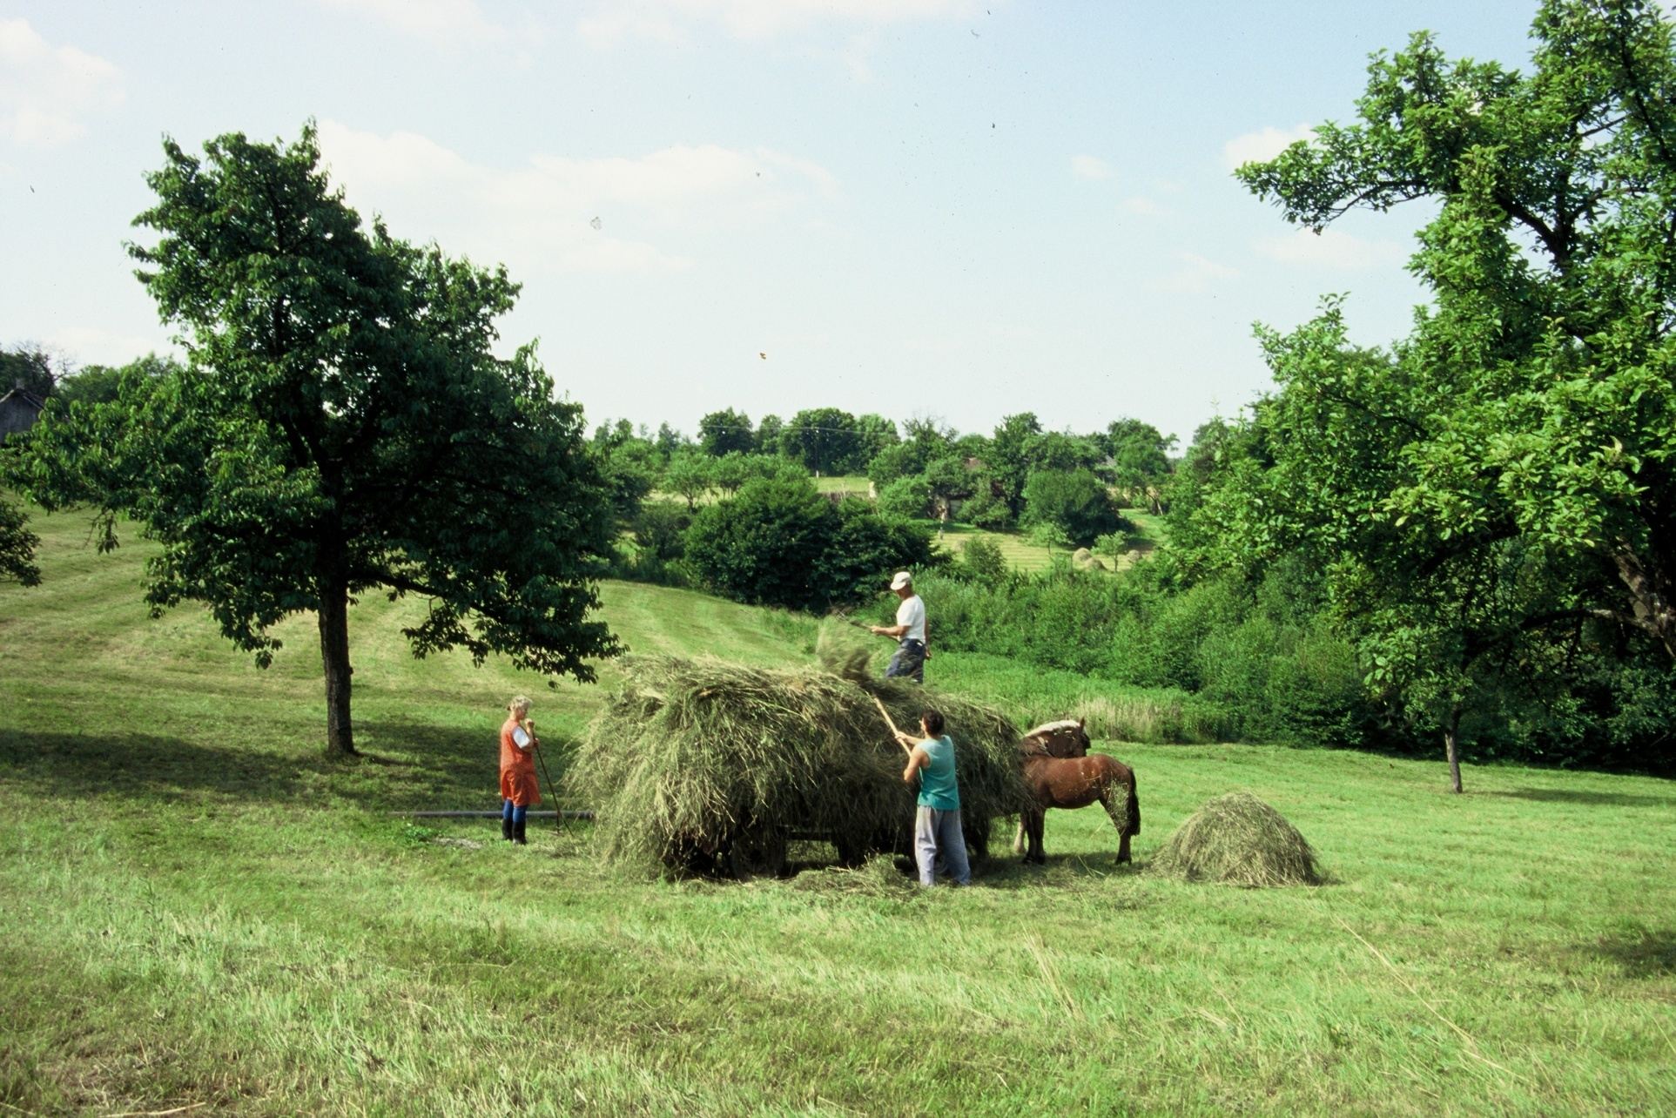
Földfórum – Bicske – 2016. 04. 07. Ángyán J.: Állami földprivatizáció – intézményesített földrablás: földárverések Fejér megyében (2015)
☺
Köszönöm a megtisztelő figyelmet!
Prof. Dr. Ángyán József ny. egyetemi tanár, az MTA doktora
Szent István Egyetem, Környezet- és Tájgazdálkodási Intézet,
2103 Gödöllő, Páter K. u. 1., E-mail: drangyanj@gmail.com

Slide 37
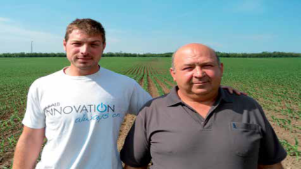
Bicskei lakhelyű nyertes árverezők
Árverési kód | Terület (ha) | Nyertes ár (mFt) | Árverező | Lakcím
Bicske062/18 | 8,9 | 11,15 | Horváth János István | 2060 Bicske Arany János u. 20.
Mány0113/6 | 147,7 | 139,85 | Bárány Zsolt | 2060 Bicske Fáy András u. 5.1/4.
Bárány Zsigmond és fia, Zsolt
Bicskei földekre licitáló nyertes árverezők
Árverési kód | Terület (ha) | Nyertes ár (mFt) | Árverező | Lakcím
Bicske 037/23 | 9,6 | 13,85 | Forró Tibor | 2051 Biatorbágy Csermely köz 11.
Bicske 0458/1 | 16,3 | 13,65 | Balázs Krisztián | 2064 Csabdi Béke u. 56.
Bicske 0448 | 19,3 | 9,65 | Dr.Nándorfi Zoltán Géza | 2064 Csabdi Béke u. 64.
Bicske 0454/1 | 7,2 | 5,50 | Dr.Nándorfi Zoltán Géza | 2064 Csabdi Béke u. 64.
Bicske 0456/2 | 18,9 | 10,55 | Dr.Nándorfi Zoltán Géza | 2064 Csabdi Béke u. 64.
Bicske 062/18 | 8,9 | 11,15 | Horváth János István | 2060 Bicske Arany János u. 20.
Összesen | 80,1 | 64,35 | 4 fő | Biatorbágy – Csabdi / Bicske

